Slide 1


État des travaux en cours au W3C et perspectives
1^{ères} journées professionnelles du Web Sémantique
Paris, le 17 Janvier 2011
Ivan Herman
W3C

Slide 2
Travaux en cours
Groupes “technologiques”
  actifs :
    RDFa 1.1
    SPARQL 1.1
    RDB2RML
    Media annotation
    Media addressing
  en création :
    RDF “next” (en cours d’approbation par W3C)
    RDF API (sans doute à venir)
    Provenance

Slide 3
Travaux en cours
Relations avec d’autres communautés
  HCLS (un groupe d’intérêt très actif)
  Publications (bibliothèques, journaux comme NYT, IPTC, etc.)
  Gouvernements

Slide 4
SPARQL 1.1

Slide 5
Rôle de SPARQL
Application
SPARQL Endpoint
SPARQL Endpoint
SPARQL Construct
SPARQL Construct
Dépôt RDF
Moteur SPARQL
Base de
données
RDFa
Techniques NLP
GRDDL, RDFa
SQL⬄RDF
Graphe RDF
Base de données
relationnelles
HTML
Texte non structuré
XML/XHTML

Slide 6
Tous succès a un prix…
L’utilisation de SPARQL a révélé des problèmes…
  SPARQL est un langage de requêtes, or nous voulons aussi modifier des bases de données
  aucune relation entre SPARQL et OWL/RDFS/RIF
  fonctionnalités manquantes
  etc.
SPARQL 1.1 essaye de trouver un compromis entre
  ajouter de nouvelles fonctionnalités nécessaires, et
  ne pas rendre SPARQL illisible, inaccessible, trop difficile a implémenter

Slide 7
Agrégation
Trouver le prix minimum pour un livre :
SELECT (MIN(?prix) AS ?prix_minimum)
WHERE {
?livre a:price ?prix .
}
GROUP BY ?livre
Autres exemples : MAX, AVG, SUM, …

Slide 8
Requêtes imbriquées
Trouver les gens que je connais avec leurs noms le plus court :
SELECT ?y ?nom_court
WHERE {
:Je v:connais ?y .
{
SELECT ?y (MIN(?nom) AS ?nom_court)
WHERE {
?y v:nom ?nom .
} GROUP BY ?y
}
}

Slide 9
Variables et affectation
Générer un URI à partir d’un ISBN, et construire un triplet avec celui-ci comme sujet :
CONSTRUCT {
?id a:title "Mon titre" .
}
WHERE {
?book <Book#ISBN> ?isbn .
BIND (IRI(fn:concat("http://a.b.c/",?isbn)) AS ?id)
}
J’aurais pu utiliser un SELECT imbriqué pour ?id ;
cette forme est, néanmoins, bien plus simple…

Slide 10
Chemins de relations
{
?x foaf:knows/foaf:knows/foaf:name ?y .
?x foaf:knows{2}/foaf:name ?y .
?ancestor (ex:motherOf|ex:fatherOf)+ <#me> .
?z rdf:type/rdfs:subClassOf* ?type .
…
}

Slide 11
Attention !
{
<#a> rdf:rest*/rdf:first ?listElement .
}
…n’est pas une solution complète pour une requêtes sur une liste : l’ordre des variables n’est pas garanti dans les réponses…

Slide 12
Négation I.
Trouver les personnes sans noms :
SELECT ?personne
WHERE
{
?personne rdf:type foaf:Person .
FILTER NOT EXISTS { ?personne foaf:name ?name }
}

Slide 13
Négation II.
Trouver les personnes sans noms :
SELECT ?personne
WHERE {
?personne rdf:type foaf:Person .
MINUS {
?personne foaf:name ?name .
}
}

Slide 14
SPARQL 1.1 et RDFS/OWL/RIF
Moteur SPARQL avec inférence
Données en RDF
Données en RDFS/OWL/RIF
inférence
Requête SPARQL
Données en RDF plus les triplets inférés
Requête SPARQL
exécution de la requête
Résultats de la requête

Slide 15
SPARQL Update
Langage pour changer le contenu d’un dépôt
DELETE { ?livre ?p ?v } WHERE { … }
INSERT { ?livre ?p ?v } WHERE { … }
LOAD <#blabla> INTO GRAPH <#toto>
CLEAR GRAPH <#blabla>
CLEAR ALL
CREATE GRAPH <#blabla>
DROP GRAPH <#blabla>
…

Slide 16
Rôle de SPARQL
Application
SPARQL Endpoint
SPARQL Endpoint
SPARQL Construct
SPARQL Construct
Dépôt RDF
Moteur SPARQL
Base de
données
RDFa
Techniques NLP
GRDDL, RDFa
SQL⬄RDF
Graphe RDF
Base de données
relationnelles
HTML
Texte non structuré
XML/XHTML

Slide 17
Rôle de SPARQL 1.1
Application
SPARQL Endpoint
SPARQL Endpoint
SPARQL Construct
SPARQL Construct
Dépôt RDF
SPARQL Update
Moteur SPARQL
SPARQL Update
Base de
données
Inférence
RDFa
Techniques NLP
GRDDL, RDFa
SQL⬄RDF
Graphe RDF
Base de données
relationnelles
Inférence
HTML
Texte non structuré
XML/XHTML

Slide 18
RDFa 1.1

Slide 19
Un peu comme avec SPARQL…
Déploiement important de RDFa
  Facebook, BestBuy, Tesco, Yahoo!, …
Mais des problèmes apparaissent :
  une structure un peu compliquée ex. pour des URI-s
  une réaction défavorable à la syntaxe genre xmlns:…
  l’utilisation de RDFa en dehors de XHTML
  l’accès à RDFa à partir d’un programme

Slide 20
XML ou (X)HTML?
XHTML+RDFa
HTML5+RDFa
SVG
1.2
ODF
…
RDFa Core 1.1
(valable pour XML en général)
RDFa WG définit Core et XHTML
HTML WG définit HTML5

Slide 21
Problème des CURIE-s
RDFa 1.0 introduit la notion des CURIE-s:
  les préfixes sont définis par
    xmlns:p="http://a.b.c#"
  le CURIE p:machin est égale à
    http://a.b.c#machin
    (p.ex. <span rel="p:machin"…>)

Slide 22
Plusieurs problèmes sont apparus
L’utilisation des CURIE-s n’est pas le même partout
  utilisable pour rel, rev, property, …
  mais utilisable seulement comme « safe CURIE » pour about
    about="[p:machin]"
L’utilisation de la syntaxe xmlns est controversée
Certains utilisateurs préfèrent utiliser uniquement des URI

Slide 23
CURIE-s dans RDFa 1.1
Les préfixes peuvent être définis par :
  <span prefix="p: http://a.b.c# q: http://…" … >
  équivalent à xmlns mais l’utilisation de xmlns est déconseillée
Utilisation universelle des CURIE-s, sauf pour href et src
  les « safe CURIE » perdent leur utilité
Utilisation des URI, si telle est la préférence :
  rev="pr:b" veut dire:
    si pr est un préfixe défini pour un CURIE, la valeur est l’URI défini par les règles pour les CURIE-s
    autrement, pr:b est traité comme un URI à part entière

Slide 24
Les termes
Les utilisateurs « non-RDF » ne veulent pas voir des URI (ni en forme URI, ni en forme CURIE)
Ils préfèrent q.q. chose comme :
<body …
<p property="name">Ivan Herman</p>
…
</body>

Slide 25
Une solution : les vocabulaires
Concaténation automatique du vocabulaire et du terme :
<body>
<div vocab="http://xmlns.com/foaf/0.1/"
…
<p property="name">Ivan Herman</p>
…
</div>
</body>

Slide 26
L’importance des termes
Les utilisateurs traditionnels de (X)HTML ne connaissent pas RDF
  il faut leur « cacher » les URI le plus possible
Mais : que faire si plusieurs vocabulaires sont utilisés, p.ex. foaf et dc?
  il faut pouvoir définir, d’une manière invisible, des transformations terme ⇒ URI

Slide 27
Autre solution : les profils
Un fichier externe à la source de RDFa
Peut contenir des transformations pour:
  terme ⇒ URI
  préfixe ⇒ URI
Le format du fichier est RDFa, RDF/XML, ou Turtle
Les gros utilisateurs (p.ex. Google) ou les auteurs de vocabulaires (p.ex. foaf) peuvent publier leurs profils

Slide 28
Exemple de profil
Le fichier http://www.example.org/myProf :
[ rdfa:prefix "rdfs" ;
rdfa:uri "http://www.w3.org/2000/01/rdf-schema#" ].
[ rdfa:term "name" ;
rdfa:uri "http://xmlns.com/foaf/0.1/name" ].
[ rdfa:term "Person" ;
rdfa:uri "http://xmlns.com/foaf/0.1/Person" ].

Slide 29
Exemple de données
<div profile="http://www.example.org/myProf">
<div about="#me" typeof="Person">
<p>Name: <span property="name">Ivan Herman</span></p>
<p>See my <a rel="rdfs:seeAlso"
href="http://www.ivan-herman.net/foaf">foaf file</a>
for more details.</p>
</div>
…
</div>

Slide 30
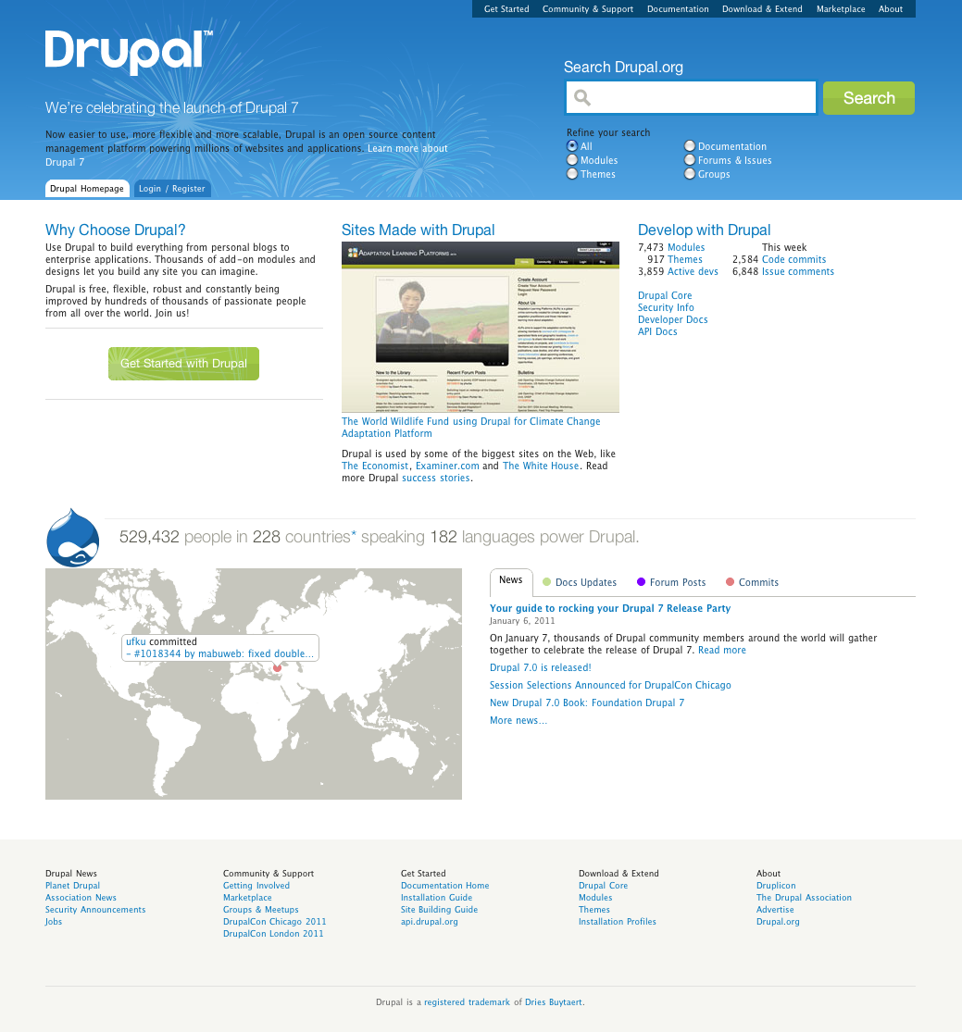
Une étape importante pour RDFa : Drupal 7
Un système CMS important
Génère des pages avec RDFa
Des millions de triplets générés !

Slide 31
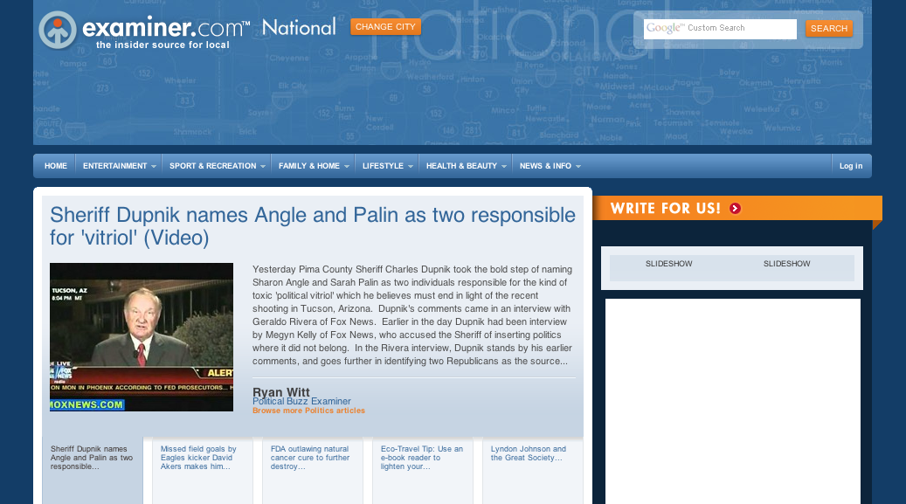
Examiner.com (2 jours après la publication de Drupal 7…)

Slide 32
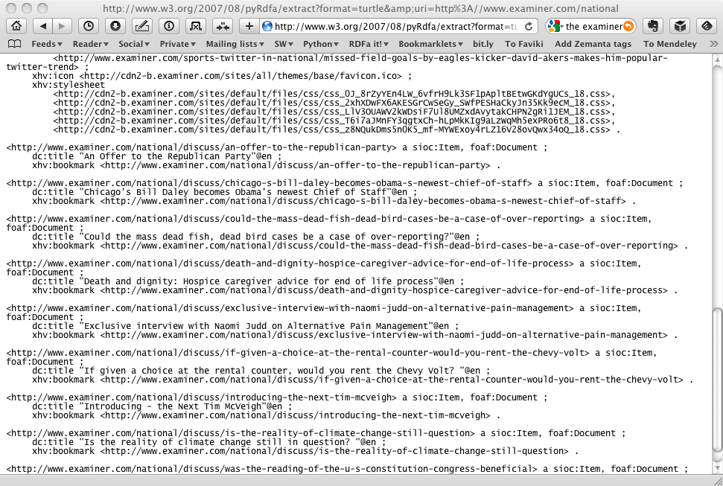
Examiner.com (2 jours après la publication de Drupal 7…)

Slide 33
R2RML et « Direct Mapping »

Slide 34
Quel est le rôle de R2RML ?
Définit une transformation standard d’une table relationnelle en RDF
  le schéma relationnel est utilisé :
    les cellules d’une ligne produisent des triplets avec un sujet commun
    les noms des colonnes définissent les prédicats
    chaque cellule produit un objets
  les différentes tables d’une même base de données sont aussi liées entre elles

Slide 35


Quel est le rôle de R2RML ?
Un moteur R2RML a accès :
  au schéma de la base de données
  une instance de R2RML
  les tables elles-mêmes
… et génère un graphe RDF
Schéma de la BD
Moteur
R2RML
Tables
InstanceR2RML

Slide 36
Exemple
ISBN | Author | Title | Year
0006511409X | id_xyz | The Glass Palace | 2000
ID | Name | Homepage
id_xyz | Ghosh, Amitav | http://www.amitavghosh.com

Slide 37
Exemple
ISBN | Author | Title | Year
0006511409X | id_xyz | The Glass Palace | 2000
ID | Name | Homepage
id_xyz | Ghosh, Amitav | http://www.amitavghosh.com
The Glass Palace
a:title
http://…isbn/000651409X
2000
a:year
a:author
a:name
a:homepage
Ghosh, Amitav
http://www.amitavghosh.com

Slide 38
Exemple
ISBN | Author | Title | Year
0006511409X | id_xyz | The Glass Palace | 2000
ID | Name | Homepage
id_xyz | Ghosh, Amitav | http://www.amitavghosh.com
The Glass Palace
a:title
http://…isbn/000651409X
2000
a:year
a:author
a:name
a:homepage
Ghosh, Amitav
http://www.amitavghosh.com

Slide 39
Exemple
ISBN | Author | Title | Year
0006511409X | id_xyz | The Glass Palace | 2000
ID | Name | Homepage
id_xyz | Ghosh, Amitav | http://www.amitavghosh.com
The Glass Palace
a:title
http://…isbn/000651409X
2000
a:year
a:author
a:name
a:homepage
Ghosh, Amitav
http://www.amitavghosh.com

Slide 40
Exemple
ISBN | Author | Title | Year
0006511409X | id_xyz | The Glass Palace | 2000
ID | Name | Homepage
id_xyz | Ghosh, Amitav | http://www.amitavghosh.com
The Glass Palace
a:title
http://…isbn/000651409X
2000
a:year
a:author
a:name
a:homepage
Ghosh, Amitav
http://www.amitavghosh.com

Slide 41
Première étape : transformation de la table des personnes
ISBN | Author | Title | Year
0006511409X | id_xyz | The Glass Palace | 2000
ID | Name | Homepage
id_xyz | Ghosh, Amitav | http://www.amitavghosh.com
:P_Table rdf:type rr:TriplesMap ;
rr:subjectMap [
rr:termtype "BlankNode" ;
rr:column "ID" ;
] ;
rr:predicateObjectMap [
rr:predicateMap [
rr:predicate a:name
];
rr:objectMap [
rr:column "Name"
]
] ;
rr:predicateObjectMap [
rr:predicateMap [
rr:predicate a:homepage
];
rr:objectMap [
rr:column "Homepage" ;
rr:termtype "IRI"
]
] ;
The Glass Palace
a:title
http://…isbn/000651409X
2000
a:year
a:author
a:name
a:homepage
Ghosh, Amitav
http://www.amitavghosh.com

Slide 42
Deuxième étape : transformation de la table des livres
ISBN | Author | Title | Year
0006511409X | id_xyz | The Glass Palace | 2000
ID | Name | Homepage
id_xyz | Ghosh, Amitav | http://www.amitavghosh.com
:B_Table rdf:type rr:TriplesMap ;
rr:subjectMap [
rr:template "http://...isbn/{ISBN}";
];
rr:predicateObjectMap [
rr:predicateMap [
rr:predicate a:title
];
rr:objectMap [
rr:column "Title"
]
] ;
rr:predicateObjectMap [
rr:predicateMap [
rr:predicate a:year
];
rr:objectMap [
rr:column "Year" ;
]
] ;
The Glass Palace
a:title
http://…isbn/000651409X
2000
a:year
a:author
a:name
a:homepage
Ghosh, Amitav
http://www.amitavghosh.com

Slide 43
Troisième étape : lier les deux tables entre elles
ISBN | Author | Title | 7
0006511409X | id_xyz | The Glass Palace | 2000
ID | Name | Homepage
id_xyz | Ghosh, Amitav | http://www.amitavghosh.com
:B_Table a rr:TriplesMap ;
...
rr:refPredicateObjectMap [
rr:refPredicateMap [
rr:predicate a:author
];
rr:refObjectMap [
rr:parentTriplesMap :P_Table ;
rr:joinCondition
"{child}.Author = {parent}.ID"
]
]
].
The Glass Palace
a:title
http://…isbn/000651409X
2000
a:year
a:author
a:name
a:homepage
Ghosh, Amitav
http://www.amitavghosh.com

Slide 44
Autre possibilités offertes par R2RML
Définir les types des données
Combinaisons plus complexes pour la définitions des objets (p.ex., pour une colonne, les objets peuvent être définis par une autre colonne)
:B_Table rdf:type rr:TriplesMap ;
...
rr:predicateObjectMap [
...
rr:objectMap [
rr:column "Year" ;
rr:datatype xsd:year
]
] ;

Slide 45
Tables virtuelles
Nous avions, dans notre exemple :
:B_Table rdf:type rr:TriplesMap ;
rr:subjectMap [
rr:template "http://...isbn/{ISBN}";
];
…
ISBN | …
0006511409X | …
http://…isbn/000651409X

Slide 46
Tables virtuelles
Nous aurions pu utiliser SQL
  pour générer un table virtuelle (« logical table »)
  toutes les autre définitions se réfèrent à cette table
Ce serait bien trop compliqué pour notre exemple, mais ouvre beaucoup de possibilités en général!
:B_Table rdf:type rr:TriplesMap ;
rr:SQLQuery "Select
("http://…isbn/" || ISBN) AS id,
Author, Title, Publisher, Year
from b_table " ;
ISBN | …
0006511409X | …
id | …
http://…isbn/0006511409X | …
:B_Table rdf:type rr:TriplesMap ;
…
rr:subjectMap [
ff:column "id"
];
http://…isbn/000651409X

Slide 47
Export direct
Un moteur R2RML peut être compliqué
  contient tout un moteur SQL
  o.k. quant inclus dans un système important
L’alternative : générer un graphe RDF simple
  pas de transformations spéciales
  objets littéraux sauf pour les liens entre les tables
  structure des noms fixe
  l’équivalent d’un « R2RML zéro »
Le graphe peut être transformé avec RIF, SPARQL, etc.

Slide 48
Retour à notre exemple
ISBN | Author | Title | Year
0006511409X | id_xyz | The Glass Palace | 2000
ID | Name | Homepage
id_xyz | Ghosh, Amitav | http://www.amitavghosh.com

Slide 49
Retour à notre exemple
ISBN | Author | Title | Year
0006511409X | id_xyz | The Glass Palace | 2000
ID | Name | Homepage
id_xyz | Ghosh, Amitav | http://www.amitavghosh.com
0006511409X
<Book#ISBN>
The Glass Palace
<Book#Title>
<Book/ISBN=0006511409#_>
2000
<Book#Year>
<Book#Author>

Slide 50
Retour à notre exemple
ISBN | Author | Title | Year
0006511409X | id_xyz | The Glass Palace | 2000
ID | Name | Homepage
id_xyz | Ghosh, Amitav | http://www.amitavghosh.com
0006511409X
<Book#ISBN>
The Glass Palace
<Book#Title>
<Book/ISBN=0006511409#_>
2000
<Book#Year>
<Book#Author>
id_xyz
<Author/ID=id_xyz#_>
<Author#ID>
<Author#Name>
<Author#Homepage>
Ghosh, Amitav
http://www.amitavghosh.com

Slide 51
Le graphe direct doit être transformé
0006511409X
<Book#ISBN>
The Glass Palace
<Book#Title>
<Book/ISBN=0006511409#_>
2000
<Book#Year>
<Book#Author>
id_xyz
<Author/ID=id_xyz#_>
<Author#ID>
<Author#Name>
<Author#Homepage>
Ghosh, Amitav
http://www.amitavghosh.com
Les prédicats et les URI-s voulus doivent être créés
Des littéraux doivent être remplacés par des URI-s
The Glass Palace
a:title
http://…isbn/000651409X
2000
a:year
a:author
a:name
a:homepage
Ghosh, Amitav
http://www.amitavghosh.com

Slide 52
Transformation avec SPARQL 1.1
0006511409X
<Book#ISBN>
The Glass Palace
<Book#Title>
<Book/ISBN=0006511409#_>
2000
<Book#Year>
<Book#Author>
id_xyz
<Author/ID=id_xyz#_>
<Author#ID>
<Author#Name>
<Author#Homepage>
CONSTRUCT {
?id a:title ?title ;
a:year ?year ;
a:author _:x .
_:x a:name ?name ;
a:homepage ?hp .
}
WHERE {
?book
<Book#ISBN> ?isbn ;
<Book#Title> ?title ;
<Book#Year> ?year ;
<Book#Author> ?author .
?author
<Author#Name> ?name ;
<Author#Homepage> ?homepage .
BIND (IRI(fn:concat("http://...",?isbn)) AS ?id)
BIND (IRI(?homepage) AS ?hp)
}
Ghosh, Amitav
http://www.amitavghosh.com
The Glass Palace
a:title
http://…isbn/000651409X
2000
a:year
a:author
a:name
a:homepage
Ghosh, Amitav
http://www.amitavghosh.com

Slide 53
Transformation avec RIF Core
0006511409X
<Book#ISBN>
The Glass Palace
<Book#Title>
<Book/ISBN=0006511409#_>
2000
<Book#Year>
<Book#Author>
id_xyz
<Author/ID=id_xyz#_>
<Author#ID>
<Author#Name>
<Author#Homepage>
?id[a:year->?year a:title->?title
a:author->?author] :-
And(
?book[<Book#ISBN> -> ?isbn
<Book#Title> -> ?title
<Book#Year> -> ?year
<Book#Author> -> ?author]
External(pred:iri-string(?id
External(func:concat("http://..." ?isbn))))
)
)
?author[a:name->?name a:homepage->?hp] :-
And(
?author[<Author#Name> -> ?name
<Author#Homepage> -> ?homepage]
External(pred:iri-string(?hp ?homepage))
)
)
Ghosh, Amitav
http://www.amitavghosh.com
The Glass Palace
a:title
http://…isbn/000651409X
2000
a:year
a:author
a:name
a:homepage
Ghosh, Amitav
http://www.amitavghosh.com

Slide 54
Nouvelle version de RDF

Slide 55
Un peu d’histoire
Version actuelle de RDF publiée en 2004
  avec, depuis, un déploiement important
Mais :
  il y des fonctionnalités qui manquent
  il y a des erreurs
  des communautés importantes n’ont pas adopté RDF
  ex. les développeurs de Web

Slide 56
La question
Est-ce que nous devons
  vivre avec ?
  recommencer à zéro ?
  faire des changements minimaux ?

Slide 57
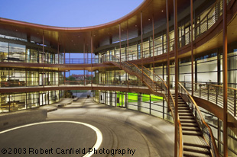
L’atelier W3C « RDF Next Step »
L’atelier a eu lieu en juin 2010
  32 soumissions, 28 acceptées pour publication, 18 présentées à l’atelier
  2 jours bien remplis à Stanford (merci à NCBO)

Slide 58
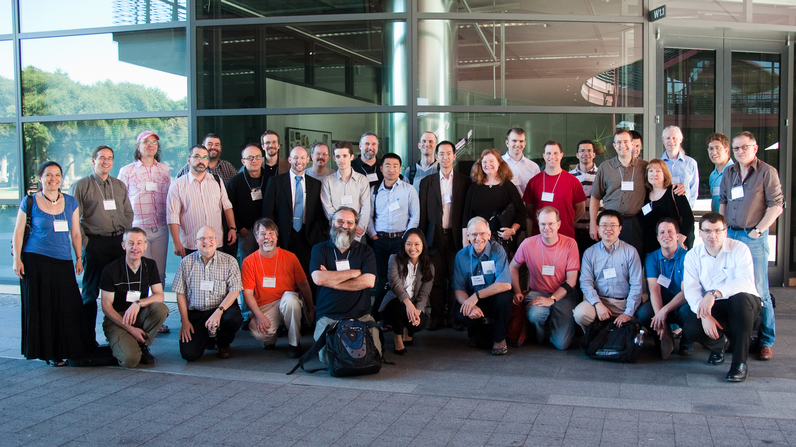
Participants de l’atelier

Slide 59
Ce que nous avons fait…
Essayer de répondre à la question : vivre avec, recommencer, ou changer
  s’il y a des changements à faire, lesquels et avec quelles priorités
Créer une liste de travaux à mener, avec priorités

Slide 60
Le sentiment général…
Ok de regarder qq. problèmes de plus près
Mais nous devons être extrêmement vigilant à ne pas envoyer de mauvais signaux à ceux qui veulent adopter la technologie
limiter au maximum les changements

Slide 61
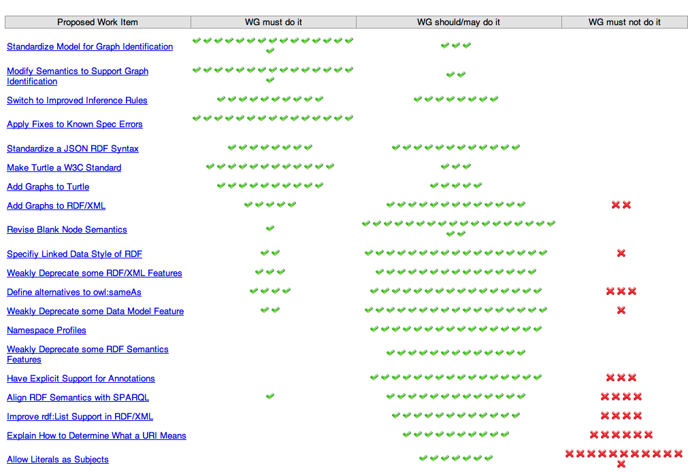
La liste informelle produite par l’atelier

Slide 62
Étapes suivantes
Rapport publique de l’atelier :
  http://www.w3.org/2009/12/rdf-ws/Report.html
L’équipe du W3C commence à travailler sur la charte du groupe
… mais avec sentiment qu’une consultation plus large serait nécessaire
Un questionnaire voit le jour en août 2010
  http://www.w3.org/2002/09/wbs/1/rdf-2010/results
Et, naturellement, des discussions sur des forums diverses
Charte envoyée aux membres de W3C en décembre 2010

Slide 63
Quelques détails de la charte

Slide 64
Avant d’entrer dans les détails…
Quelle est l’attitude à prendre avec les graphes existants ?
Le charte demande que :
  tout graphe RDF valable reste valable
  toute déduction à base de RDF(S) reste valable

Slide 65
Les questions évidentes
Il y a des erreurs :
  relations exactes v.à.v. des IRI-s
  références exactes aux différentes versions de XML
  il y a une erreur mathématique dans le « Entailment Lemma »

Slide 66
Identification des graphes
Connu sous les noms de « named graph », « quoted graphs », « knowledge bases », etc.
Priorité absolue pour toute la communauté
  SPARQL a déjà une notion de graphe
  il y a déjà une utilisation répandue
Mais la sémantique n’est pas claire
  parlons-nous d’une collection immuable de triplets ?

Slide 67
Sérialisation en Turtle
L’autre demande d’une grande priorité
Nous avons :
  une « team submission » comme spécification
  SPARQL Query Language
  N3
Mais il n’y a pas de standard

Slide 68
Sérialisation en JSON
Semble être essentielle pour des applications Web où Javascript domine
La syntaxe ne sera pas nécessairement complète
  pas de blank nodes mais uniquement une syntaxe pour des nœuds skolemisés ?
  cacher la différence entre des littéraux et les URI ?
  etc.

Slide 69
Sérialisation en JSON
Nous ne partons pas de rien
  RDF/JSON de Ian Davis
  JSON-LD de Manu Sporny et Mark Birbeck
  les idées de Sandro Hawke

Slide 70
Réconcilier des documents sur la sémantique
Un nombre de documents contenants des éléments de sémantique ont été publiés depuis 2004
Leur intégration logique serait rassemblée dans un même document RDF
Il ne s’agit pas de nouvelles définitions, mais de rassembler, éventuellement, ce qui existe déjà

Slide 71
Réconcilier des documents sur la sémantique : exemples
rdf:plainLiteral : littéral simple avec langage, mais comme un type de donnée
  nécessaire pour OWL 2 et RIF
  logiquement, le type devrait être cité dans RDFS
ponts entre les URI et les littéraux de POWDER :
  wdrs:matchesregex et wdrs:notmatchesregex relient les ressources URI et leur représentations en temps que littéraux
  une extension de RDFS

Slide 72
Réconcilier des documents sur la sémantique : exemples
SPARQL 1.1 définit une version “finie” de RDF(S)
  fait partie de la définition des inférences pour SPARQL 1.1
  un « sous-ensemble sémantique » de RDFS, réalisable par un moteur de règles
    une variante de la sémantique de « ter Horst »

Slide 73
Beaucoup d’autres choses…
Et beaucoup d’autres choses dont je ne vous ai pas parlé:
  provenance, données liées, données gouvernementales, etc.
Il y du travail pour tout le monde!
Essayez de
  convaincre votre employeur de rejoindre à W3C
  … et, après, rejoignez un des groupes de travails !

Slide 74

Merci pour votre attention !
Ces slides sont aussi sur le Web :
http://www.w3.org/2011/Talks/0117-Paris-IH/

